Slide 1
El saneamiento de los territorios indígenas y afrodescendientes de la costa Caribe y el Alto Wanky Bocay, Nicaragua.
Wolfgang Alejandro Bonilla Toruño

Slide 2
Etapas del proceso de demarcación y titulación
Etapa de presentación de solicitud;
Etapa de solución de conflictos;
Etapa de medición y amojonamiento;
Etapa de titulación;
Etapa de saneamiento.
Estas cinco etapas forman un solo cuerpo normativo y procedimental, están conectadas entre sí, y sin el cumplimiento o materialización de una de ellas es imposible continuar con la siguiente.

Slide 3
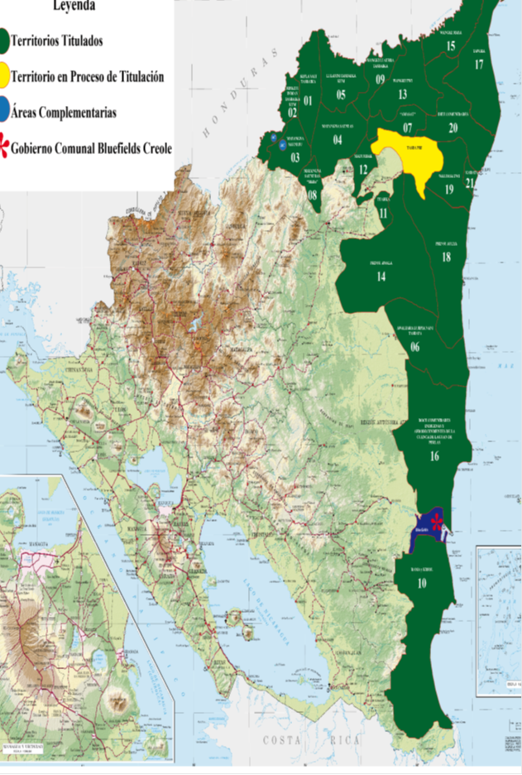
El Saneamiento

Slide 4
Definición de saneamiento de los territorios indígenas y afrodescendientes
El saneamiento es la obligación que tienen el Estado y las instituciones competentes de resolver jurídica y administrativamente la situación de terceras personas, naturales o jurídicas, distintas de las comunidades, que alegan derechos de propiedad y que están asentadas de forma legal o ilegalmente en un territorio indígena o afrodescendiente. (Bonilla 2013).

Slide 5
El saneamiento, (Régimen legal y administrativo).
Instrumentos Legales: (Ley 445); Ley de régimen de propiedad comunal de los pueblos indígenas y comunidades étnicas de las regiones autónomas de la costa atlántica de Nicaragua y de los ríos Bocay, Coco, Indio y Maíz (2003);
Decreto Creador de la comisión interinstitucional para la defensa de la madre tierra en territorios indígenas y afrodescendientes del Caribe y Alto Wangki/Bocay (Decreto No. 15-2013, Publicado en La Gaceta No. 44 del 7 de Marzo del 2013;
Instrumentos administrativos: Manual de saneamiento de los territorios indígenas y afrodescendientes (2013);
Plan Operativo que tendría que ser elabora por cada territorio con el apoyo técnico de las instituciones competentes.

Slide 6
El saneamiento
A pesar de que el Estado de Nicaragua no ha iniciado de forma oficial la etapa de saneamiento, los territorios indígenas y afrodescendientes han utilizado diferentes enfoques conceptuales y metodologías de saneamiento a través de iniciativas propias y con sus propios recursos y en algunos casos han contado con el apoyo de instituciones del Estado como la Policía , el Ejercito y MARENA.

Slide 7
Medios y resultados del Saneamiento
Medios
Resultados
Negociación;
Mediación;
Judicialización.
Desalojo;
Reubicación;
Arrendamiento;
Indemnización;
Convivencia y coexistencia pacífica.

Slide 8
Medios y resultados legitimados por la Ley 445
Art. 37.- El tercero que ha recibido título agrario con algún vicio de forma o de fondo en tierras indígenas, será indemnizado para que devuelva las tierras a las comunidades indígenas afectadas.
Art. 39.- Los terceros en tierras indígenas sin título alguno deberán abandonar las tierras indígenas sin indemnización, pero en caso de que pretendan permanecer en ellas; pagarán un canon de arriendo a la comunidad.

Slide 9
Medios y resultados legitimados por la Ley; Decreto 15/2013
Artículo 4. La Comisión tendrá las siguientes funciones:
d) Ejercer en lo posible la Mediación y la Solución alternativa, en los casos de Conflictos que involucren a terceros pobladores de las Áreas pertenecientes a las Comunidades Indígenas y mantener permanentemente informado a los Gobiernos de los distintos territorios, de todas las resoluciones que emita la Comisión.

Slide 10
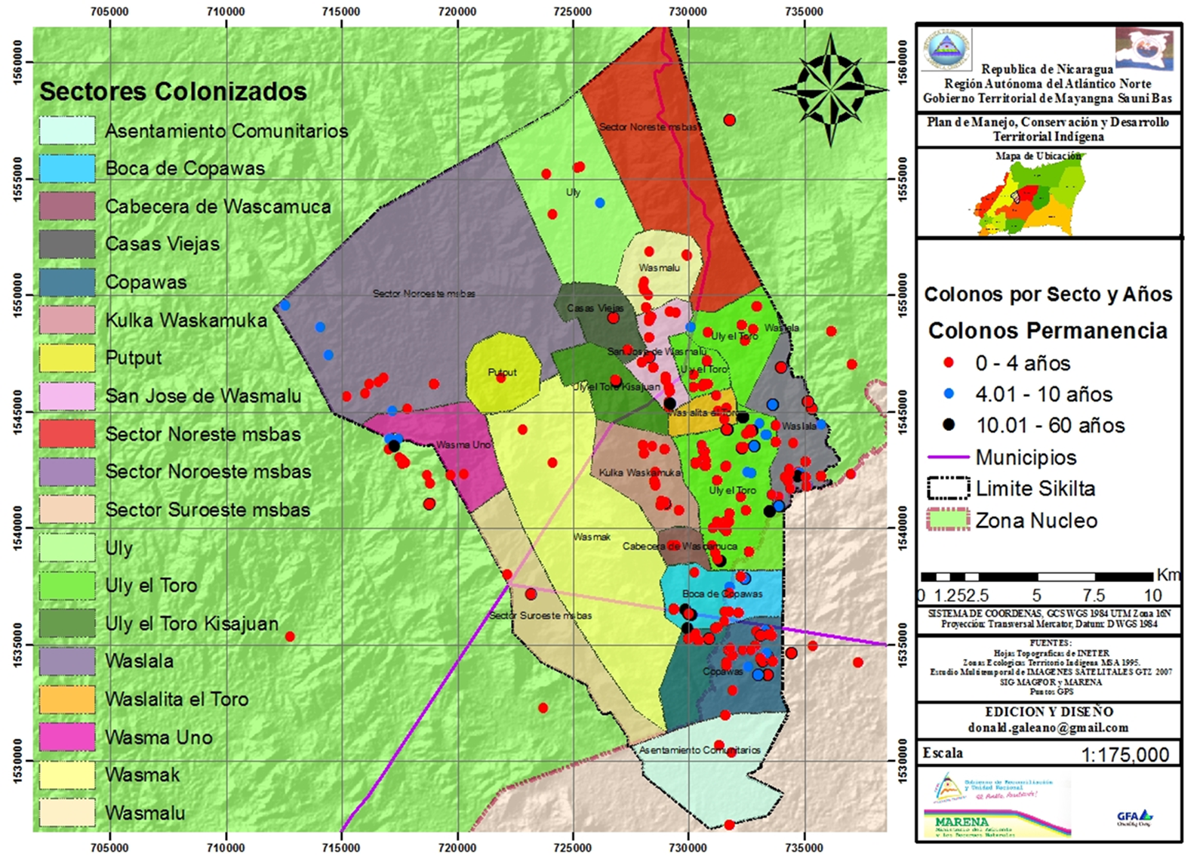
Sectores colonizados, Territorio Indígena Mayangna Sauni Bas

Slide 11
Medios: la negociación
La negociación puede ser eficaz como metodología de saneamiento, dependiendo de la beligerancia de las autoridades indígenas o étnicas, del número de indígenas y afrodescendientes que integran los territorios y del número de los terceros y de los siguientes factores:
Una explicación oportuna y adecuada de los derechos, deberes y obligaciones que la Ley 445 impone a los terceros en tierras indígenas.
El acompañamiento institucional para apoyar a las autoridades indígenas y afrodescendientes.
La coordinación entre las instituciones y entre ellas y los territorios.
La claridad en cuanto a la tipología de terceros asentados en los territorios.

Slide 12
Medios: la mediación
Las mesas de diálogo y las capacitaciones sobre métodos de mediación y negociación, si bien no resuelven de inmediato los conflictos, permiten que las partes se acerquen y se sensibilicen sobre la necesidad de profundizar las conversaciones. Este puede ser un paso previo a la encuesta sobre los terceros, para mitigar el conflicto entre las etnias.
La descoordinación y falta de compromiso y de consenso de algunas instituciones han entorpecido la aplicación de esta metodología.

Slide 13
Medios: la judicialización
La judicialización se utiliza como metodología de presión para obligar a los terceros a negociar con las autoridades indígenas.
La aplicación de esta metodología depende de la voluntad y beligerancia de los indígenas dueños de la propiedad comunal; también se requiere voluntad política por parte de las instituciones para actuar en coordinación a fin de no entorpecer los procesos o enviar mensajes contradictorios a los procesados.
Se requiere de asesoría legal permanente.
Altos costos económicos de los procesos.

Slide 14
Resultados: desalojo
Se denomina desalojo o desalojamiento a una acción autorizada legalmente, realizada por medio de la fuerza pública del país (habitualmente la policía), que permite obligar a abandonar los inmuebles, las propiedades, fábricas u otros recintos ocupados ilegalmente, básicamente sin la existencia de contrato o autorización de sus dueños, a las personas que los están habitando. (Caso Sikilta).

Slide 15
Resultados: reubicación
La reubicación consiste en trasladar a personas o familias del lugar en donde habitaban a otro distinto, ofreciéndoles condiciones más o menos similares a las que tenían en el lugar de donde fueron desalojados. Esto obliga a quien promueva esta metodología, ya sea el Estado o los territorios, a contar con un plan de contingencia y un banco de tierra para reubicar a las personas o familias desalojadas.

Slide 16
Resultados: reubicación
Primer factor: Tipología informal de terceros :
Mestizos costeños
Viejos vivientes
Terceros compradores de buena fe y mala fe
Nuevos vivientes
Colonos invasores
Traficantes de tierras indígenas y/o afrodescendientes

Slide 17
Resultados: reubicación
Segundo factor: Zonificación interna de los territorios:
Zona agrícola;
Zonas de recolección y cacería;
Zona de conservación, donde está prohibida cualquier intervención, sea artesanal o industrial;
Zona de ecoturismo;
Zonas históricas;
Zona de güirisería o de explotación mineral [generalmente de oro];
Zona frecuente, que son lugares en donde la gente puede entrar y salir;
Tercer factor: Tamaño de las parcelas en posesión de terceros.

Slide 18
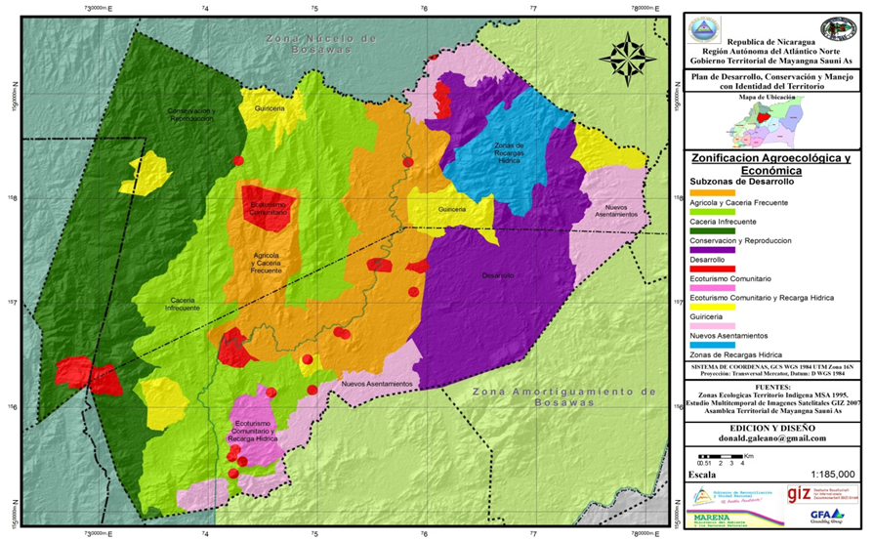
Mapa de zonificación de un territorio indígena

Slide 19
Resultados: el arrendamiento
El territorio de Karata ha desarrollado la metodología del arrendamiento como instrumento jurídico de saneamiento. Esta metodología les ha permitido vivir de forma pacífica, obtener recursos económicos y desarrollar a sus comunidades.
Esta metodología puede aplicarse en otros territorios, ajustando las normativas según las particularidades de cada caso. De hecho es uno de los instrumentos previstos en el régimen jurídico para regularizar la presencia de los terceros ubicados dentro de los territorios indígenas y afrodescendientes.

Slide 20
Resultados: convivencia y coexistencia pacífica
El territorio étnico Rama/Kriol ha implementado la metodología de convivencia; no obstante, puesto que no se realizó trabajo de campo y no pudimos entrevistar a ninguna de sus autoridades, no es posible exponer las dificultades o aciertos que esta metodología pudiera tener.
Sabemos que la densidad de terceros que habitan dentro de los territorios es una de las causas que impulsó a este territorio a utilizar esta metodología como herramienta de saneamiento.

Slide 21
Obstáculos del saneamiento
Ausencia de instrumentos legales, administrativos y operativos que lo regule;
Desconocimiento del régimen legal existente por parte de los actores con competencia y de los destinatarios de las políticas publicas establecidas;
Falta de voluntad política e institucional;
Desprecio y prejuicios en contra de los indígenas y afrodescendientes;
Campañas políticas y polarización de la población;
Ausencia de capacitaciones a todos los actores;
Altos costos económicos para su realización;
Miedo de los terceros por falta de información o manipulación.

Slide 22
Conclusiones finales sobre los métodos y resultados de los auto saneamiento
Las metodologías analizadas son legítimas y factibles como instrumentos de saneamiento, siempre que se respeten las reglas y elaboren planes de contingencia.
Es necesario que las metodologías de saneamiento se apliquen de manera combinada, respetando las particularidades de cada territorio y conforme a las tipologías de los terceros.
Lo más deseable, más barato y menos conflictivo sería que de forma voluntaria y pacífica todas las partes se pusieran de acuerdo sobre los derechos; de no ser así, el Estado tiene la obligación de defender los derechos de propiedad de las comunidades.

Slide 23
Muchas Gracias
Wolfgang Alejandro Bonilla Toruño

